Slide 1
Забележителности на България (част 5)

Slide 2
Резерват Царичина
Царичина е третият по големина резерват в Национален парк „Централен Балкан“, България. Дъщерята на Цар Иван Асен II – Тамара една пролет се разболяла от коварна болест, затова баща ѝ я изпратил на лечение в Тетевенския Балкан. Цялата природа се раждала отново за живот, слънцето стопляло земята и карало птиците да пеят. Всички поляни се къпели в цветя.

Slide 3
Най-много се харесало на царската дъщеря едно огненочервено цвете, което местните наричали „омайниче“, защото за него се носела легенда, че ако момък види девойка със затъкнато такова цвете в косите, тя ще го омая и той ще се влюби в нея. Тамара откъснала едно цвете и го сложила зад ухото си. Царската дъщеря не намерила любов, но до есента оздравяла и си тръгнала от това приказно място, където растяло любимото ѝ цвете. Хората вярвали, че то я е изцерило и в нейна чест го нарекли „царско цвете“, а местността с поляните, на което то цъфти Царичина.

Slide 4
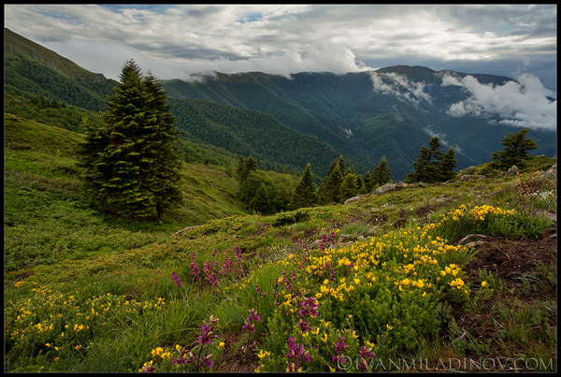

Slide 5
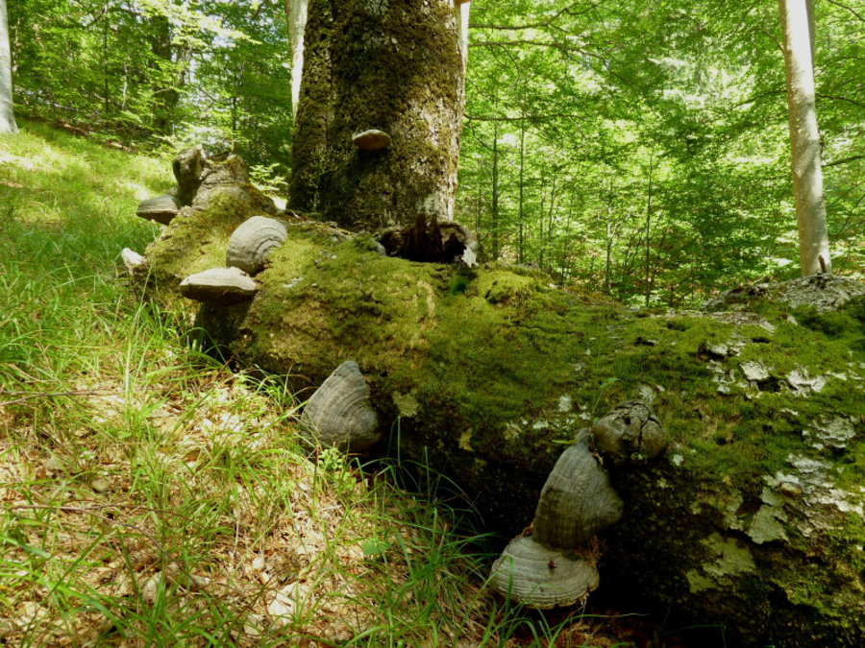

Slide 6
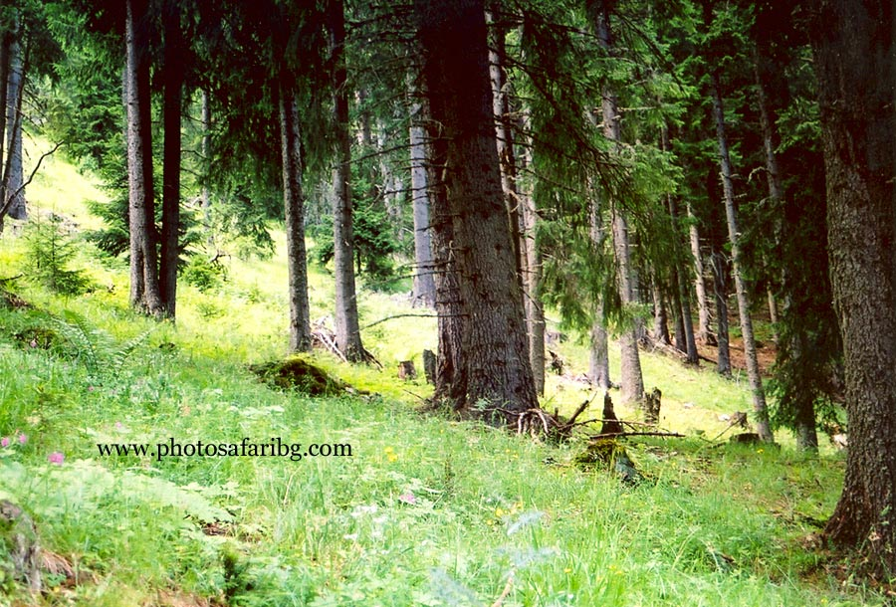

Slide 7
Нос Арапя
Арапя е нос с къмпинг наблизо в южната част на българското Черноморие.
Разположен е между курортите Лозенец и Царево в живописен залив, заобиколен от борови и широколистни гори. Както и в миналото, и днес къмпингът е основно посещаван от полски, чешки и български туристи през летния сезон.

Slide 8
Основан в средата на 1960-те години, къмпингът привлича много туристи, които продължават да идват всяка година. За съжаление, в началото на новия век мястото започва безразборно да се застроява. Понастоящем има 3 хотела, много бунгала, 10-на заведения и няколко 3-етажни къщи за гости. Традиционният къмпинг практически не съществува. Има все още няколко парцела по 5 – 6 декара, функциониращи като къмпинг, както и новото място, наречено „зона Кракен“, предлагащо уникални условия за къмпингуване. Известно време името му е сменено на „Българка“. Предпочитано място за сърфисти поради наличието на вятър. Хубава плажна ивица с 3 залива – голям плаж, малък плаж и миден залив.

Slide 9
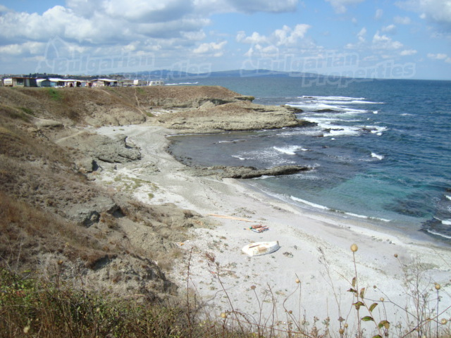

Slide 10
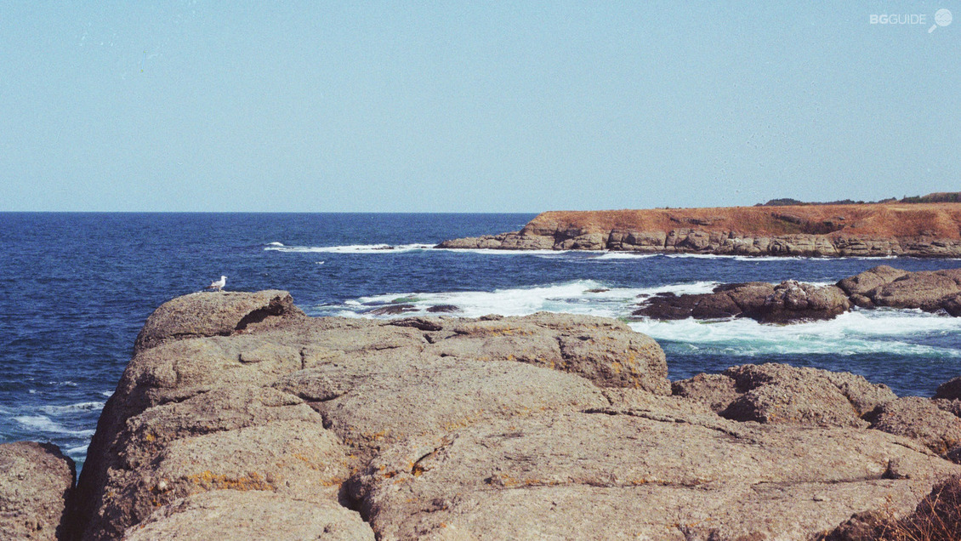

Slide 11
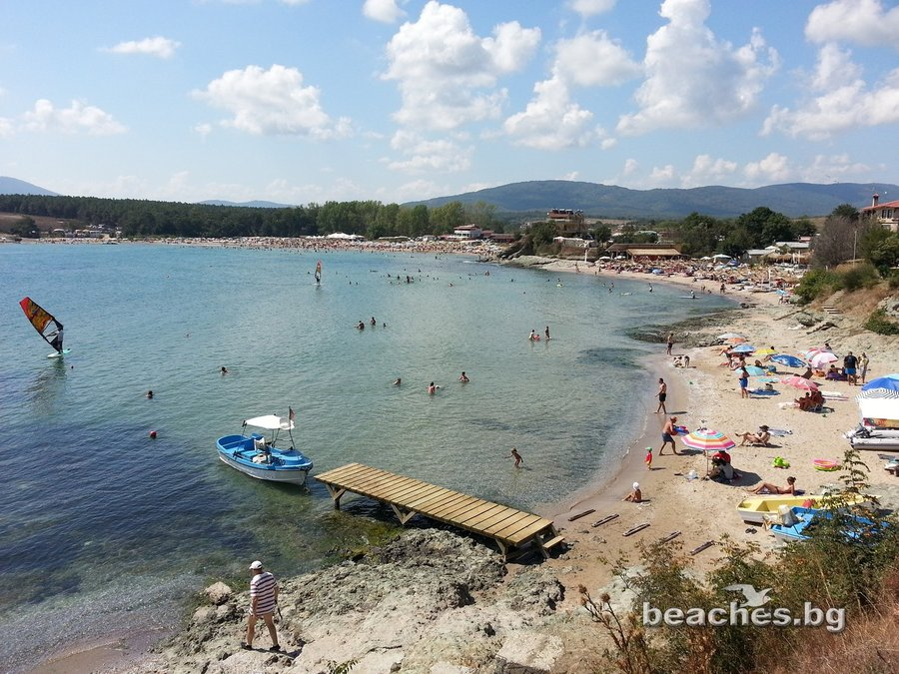

Slide 12
Юндола(местност)
Юндола е село в Южна България. То се намира в община Велинград, област Пазарджик. Името на местността първо се среща в старобългарски текстове като „Ъндолъ“, с начална малка носовка –, долъ. и е от прабългарски произход.

Slide 13
Село Юндола се намира в планински район и е на 16 км северозападно от Велинград, по шосето за Банско и Разлог. Разположено е на 1400 м средна надморска височина между планините Рила и Родопи. Пътят от Велинград до с. Юндола трае около половин час с кола, минава по поречието на река Луковица и е много живописен. Местността Юндола е обширна седловинна поляна между планините Рила и Родопи с размери приблизително 3 км на 1 км. Вододел между р. Яденица (десен приток на р. Марица) и р. Луковица и р. Абланица (леви притоци на Чеписката река.

Slide 14
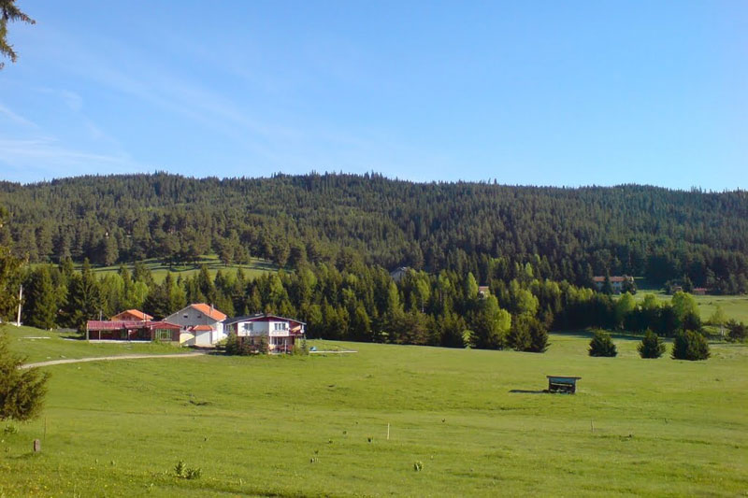

Slide 15
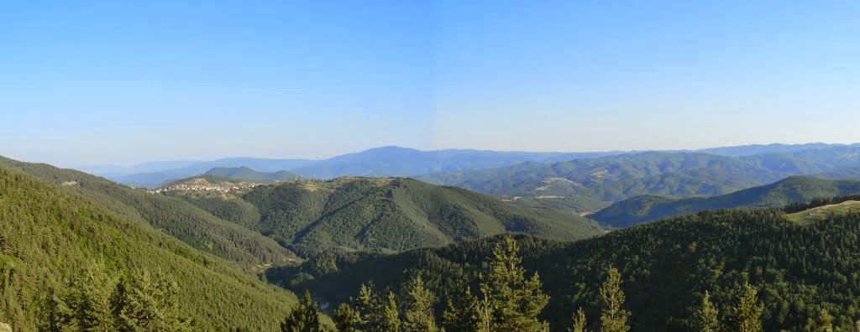

Slide 16
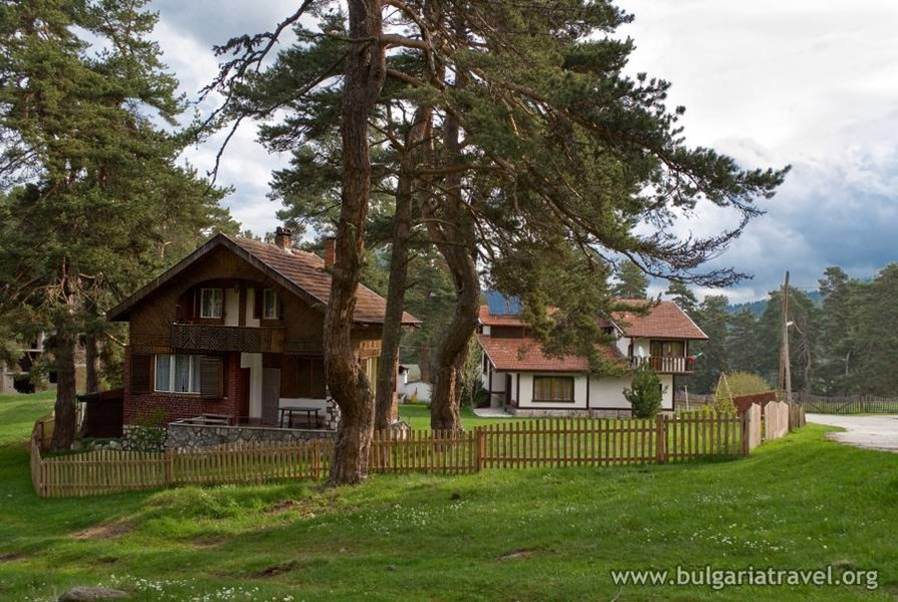

Slide 17
Силистар (защитена местност)
Силистар е защитена местност (ЗМ) с къмпинг в Община Царево, Бургаска област. Намира се в граничната зона с Турция в близост до Синеморец. Обявена е за защитена територия през 1992 г. от Министерството на околната среда на България. Попада на територията на природен парк „Странджа“, а така също и в едноименните защитени зони „Странджа“ за опазване на дивите птици и природните местообитания.

Slide 18
Защитена зона „Странджа“, включваща и ЗМ „Силистар“ е част от европейската екологична мрежа НАТУРА 2000. През 1998 г. за ЗМ „Силистар“ (а също и за ЗМ „Устие на р. Велека“) има утвърден план за управление – пилотен, т.е. първи в цялата страна. Съгласно закона за защитените територии ЗМ „Силистар“ се охранява, управлява и контролира от служителите на държавно горско стопанство Царево и общинската администрация в Царево, под прекия контрол на дирекцията на природен парк „Странджа“. Общ контрол върху спазване задълженията на изброените институции в защитената територия би следвало да се осъществява от регионалната инспекция по околната среда и водите в Бургас.

Slide 19
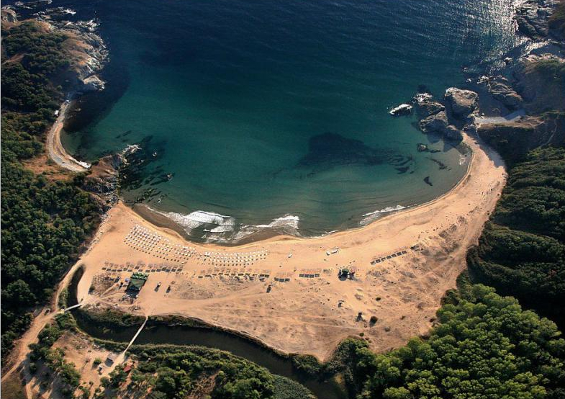

Slide 20
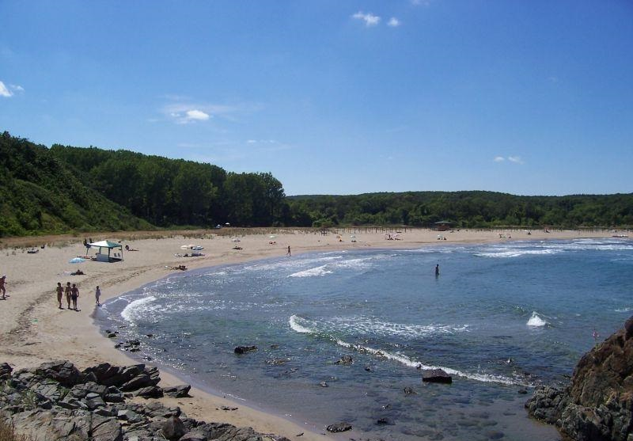

Slide 21
Аладжа (манастир)
Аладжа (манастир) е средновековен скален манастир в България. Намира се на около 17 km от Варна и на 3 km от Златни пясъци. Аладжа манастир е създаден ок. 12 – 13 век, но е изоставен в края на XV и началото на XVI век. За пръв път името на манастира е споменато в книгата на руския писател Виктор Тепляков Писма от България (1832 г.). Първите системни проучвания са проведени в края на XIX век от братя Херминегилд и Карел Шкорпил. През 1912 г. е обявен за народна старина, а през 1957 г. – за паметник на културата от национално значение. Манастирът не е действащ.

Slide 22
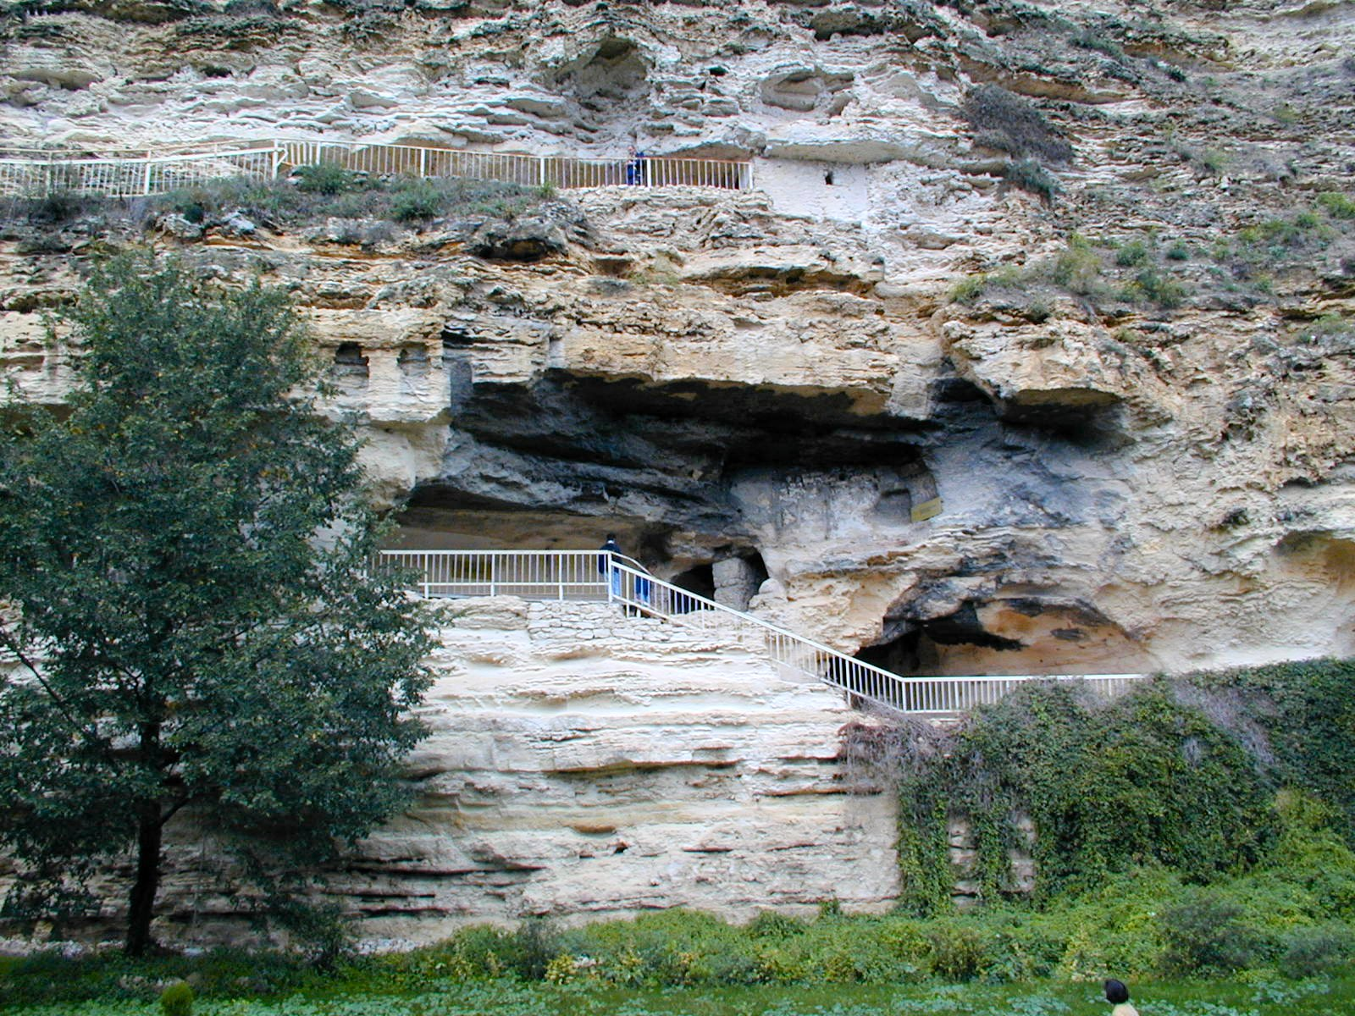

Slide 23
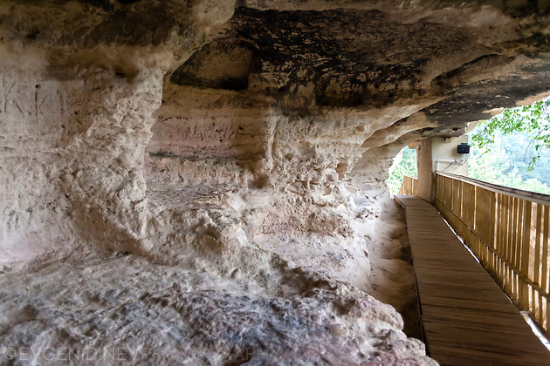

Slide 24
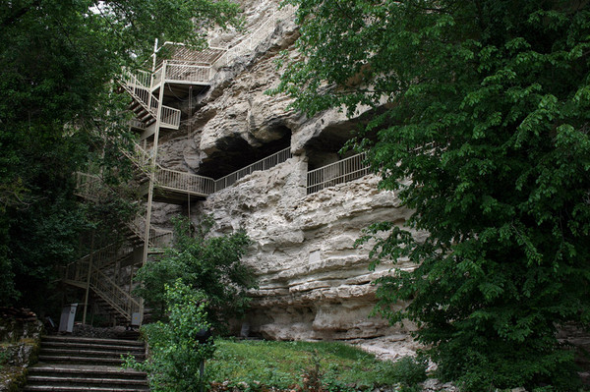

Slide 25
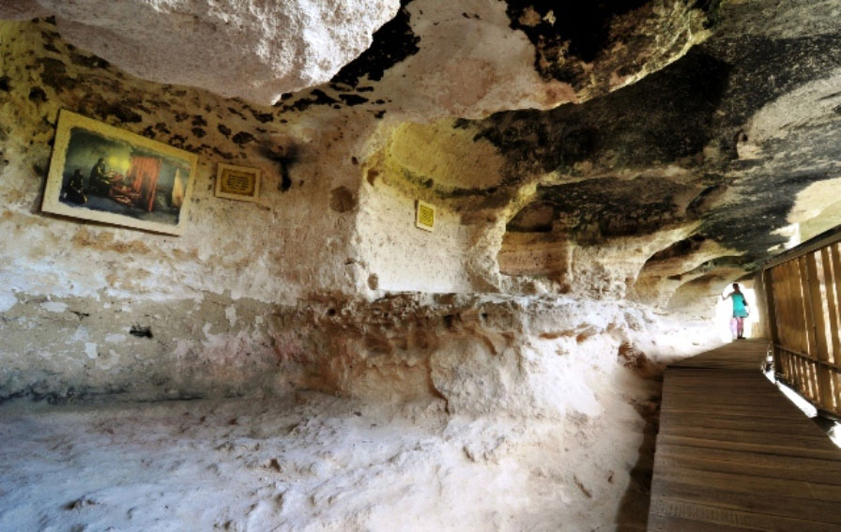

Slide 26
Хижа Безбог-Пирин
Хижа Безбог е най-новата и модерна хижа в Пирин, една от трите разположени на Полежанското странично било. Тя е разположена в подножието на връх Безбог край Безбожкото езеро на височина 2236 м.
Първата хижа в района е построена през 1960 г. западно от езерото на склона на върха. Била е малка и старовремска, а и на много неподходящо място. През април 1971 г. лавина пада по улея на връх Безбог, в който се намира хижата и я разрушава. По-голямата част от строителния материал и обзавеждането се озовават в езерото. За щастие няма пострадали, тъй като хижарят по това време е бил слязъл в село Добринище.

Slide 27
Още на следващата година започва строежът на нова хижа – 5-етажна, със санитарен възел на всеки етаж, малки и удобни стаи с по 3 и 4 легла, 2 апартамента, голяма столова. Тя вече не се намира на склоновете на върха, а северно от езерото на безопасно място. Строежът продължава близо 10 г., като почти всички строителни материали – тухли, пясък, цимент и желязо са пренесени на коне. По оценка на специалисти цялото строителство на х."Безбог" възлиза на 1 млн. лева. В средата на 1980-те год. започва строителството на лифт, който свързва хижа „Гоце Делчев“ и х. „Безбог“. Той е построен за няколко години от поделение на тогавашните Строителни войски и официално е открит за експлоатация през август 1989 г. За времето си той е най-дълъг в България – близо 3500 м., като взема разстоянието между двете хижи за около 35 минути. Лифтът се движи всеки ден от 8:30 до 16:00 ч., стига атмосферните условия да не препястват работата му.

Slide 28
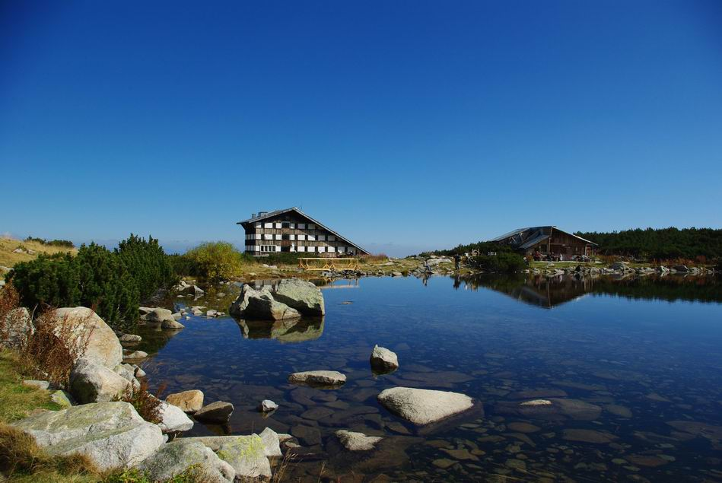

Slide 29
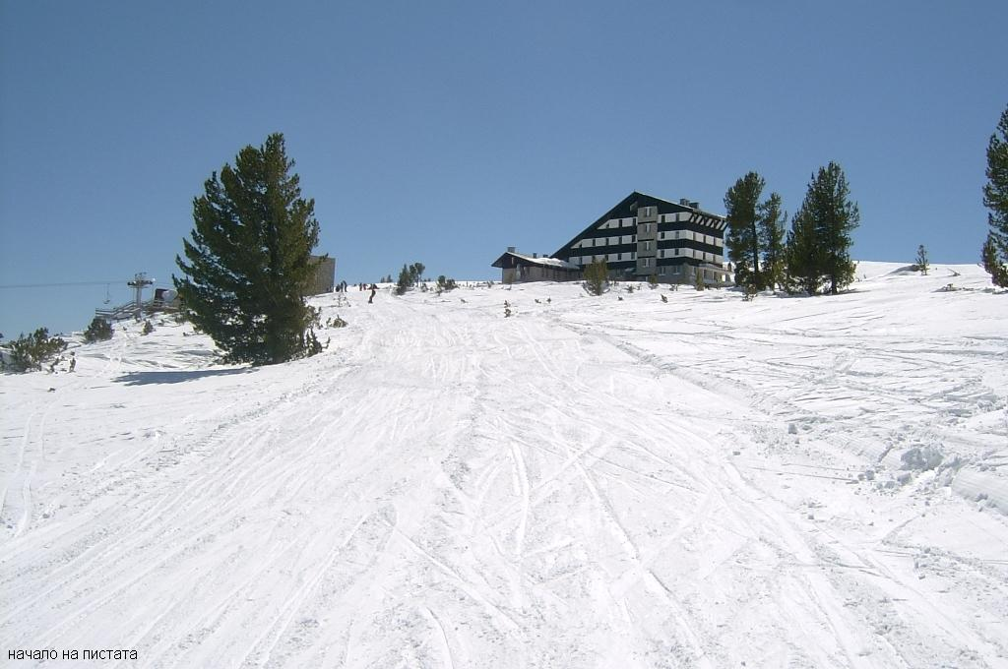

Slide 30
